Slide 1


Sélection de la communauté bactérienne épiphyte de la Dictyotaceae Taonia :
effets de l'environnement côtier méditerranéen
et du métabolome de surface
Jean-François Briand
Laboratoire MAPIEM, EA 4323,
Ecologie Microbienne et Chimique des Biofilms Marins,
Université de Toulon
Journée thématique
14 Novembre 2022
Muséum National d'Histoire Naturelle, Paris
De l’exposome à l’éco-exposome

Slide 2
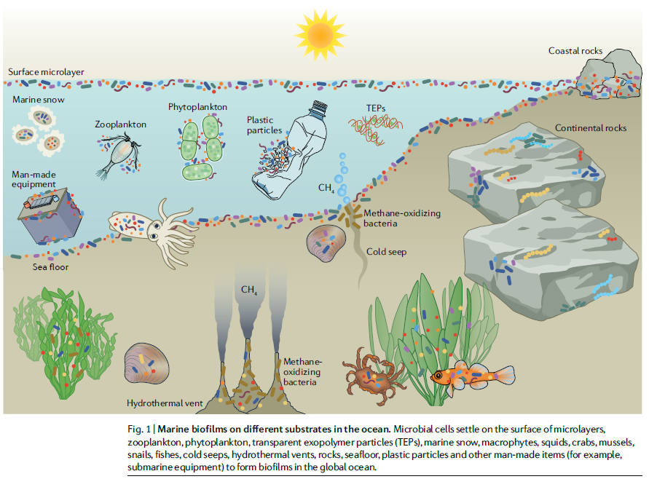
Qian et al., 2022

Slide 3
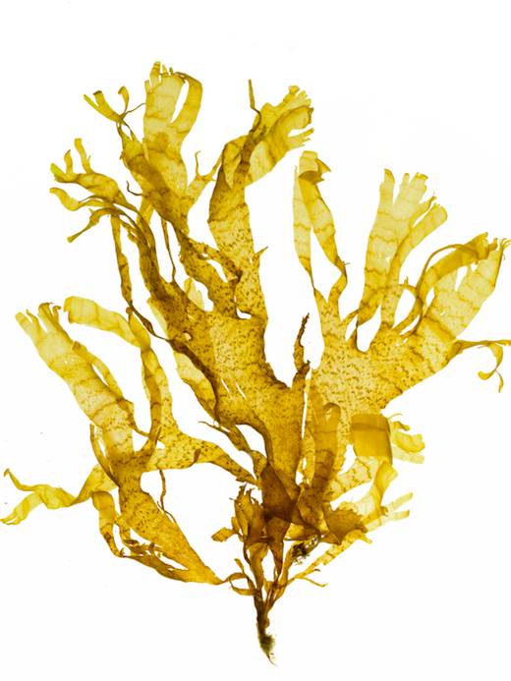
Dictyotaceae / Phaeophyceae
T. atomaria est très largement distribuée le long des côtes françaises et notamment en mer Méditerranée
Etage infralittoral / substrats rocheux
Thalles plats, jusqu’à 30 cm de long et 4 cm de large
Taonia atomaria vs sp. ?
3

Slide 4
Métabolites exsudés à la surface
Métabolites intra-cellulaires de l’algue
Lipides membranaires de l’algue
Microbiote
épibacterien
Matrice EPS
du biofilm
Dictyotaceae / Phaeophyceae
T. atomaria est très largement distribuée le long des côtes françaises et notamment en mer Méditerranée
Etage infralittoral / substrats rocheux
Taonia atomaria vs sp. ? (Paix et al. Algal Res 2021)
Thalles plats, jusqu’à 30 cm de long et 4 cm de large
Prod. chimique caractérisée (Othamni et al. J Appl Phycol 2014, 2016)
Activité antibactérienne spécifique (Othamni et al. Biofouling 2016)
4

Slide 5
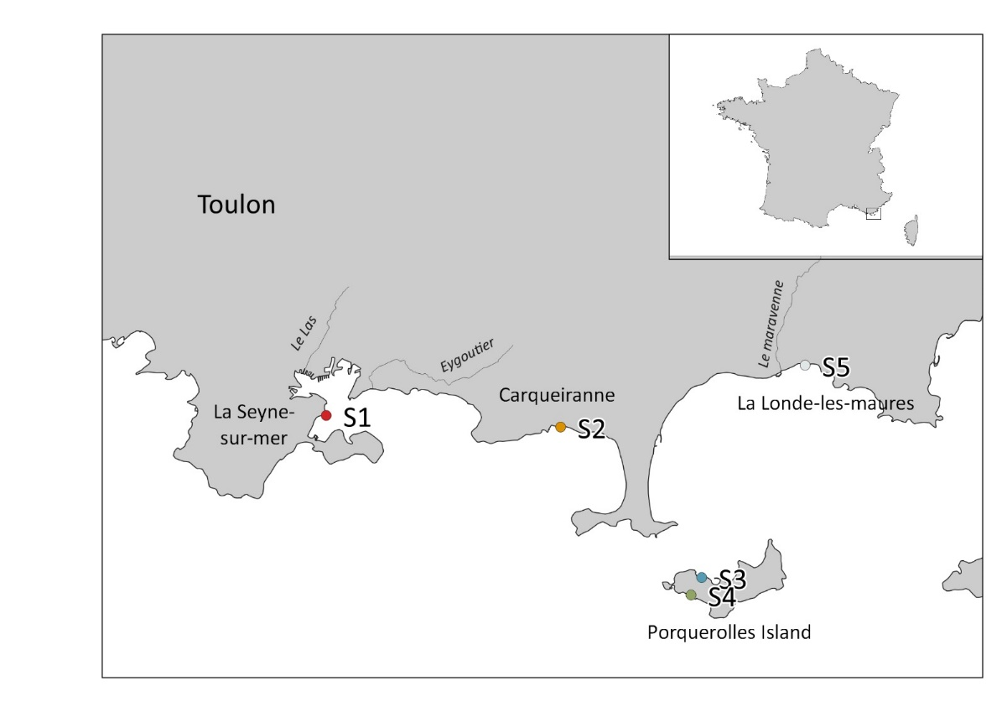

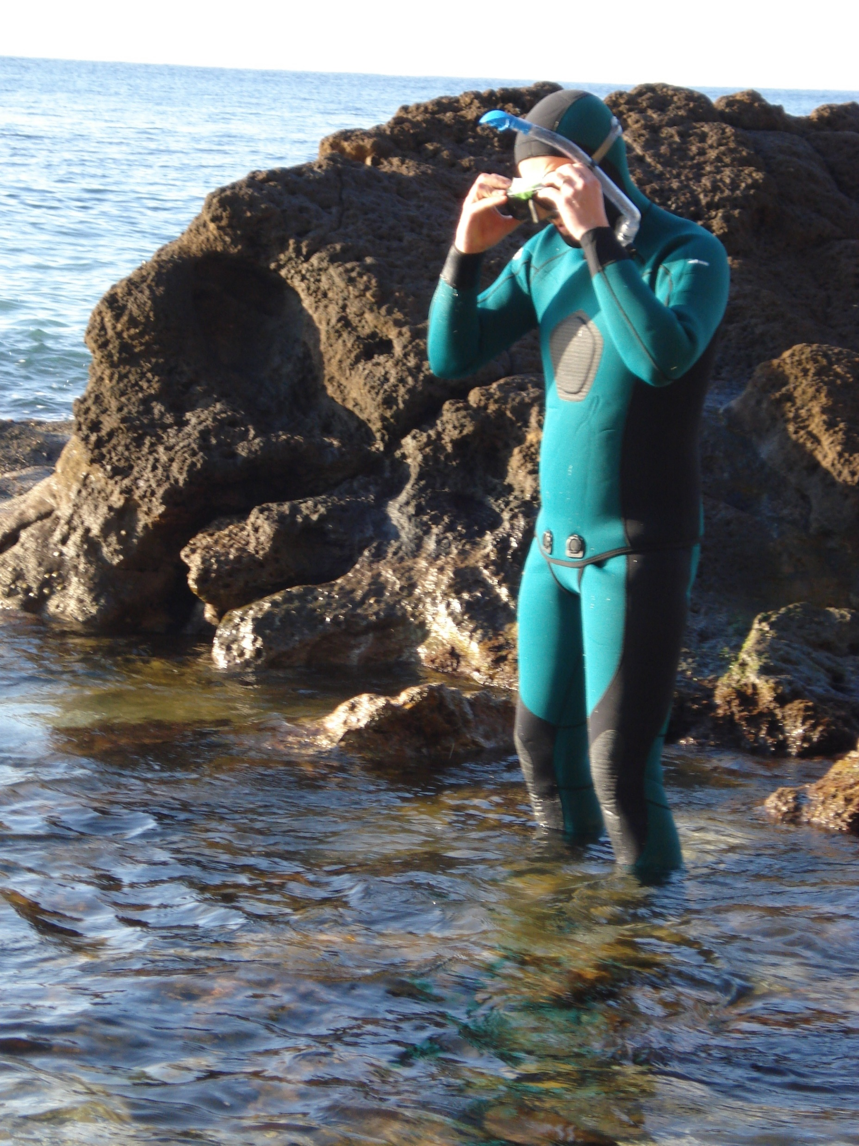
Questions ?
⇨ Sélection de son microbiome de surface par l’hôte (Taonia) ?
Influence de facteurs de l’environnement -dont métaux- sur fitness hôte
et sur cette sélection ?
Ech. mensuel
Rades de Toulon et Hyères
thalles + eau + cailloux sondes multiparamètres
Février - juillet 2018
Site de prélèvements :
S1 : Tamaris
S2 : Carqueiranne
S3 : Porquerolles north
S4 : Porquerolles south
S5 : La Londe
Méthodologie
-Densité par Cytometrie en flux
-Extraction ADN surface
Amplification ADNr16S / Illumina Miseq
-Extraction spécifique du métabolome de surface (Othamni et al. Biofouling 2016)
Analyses LC-MS
5

Slide 6
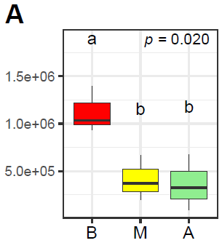
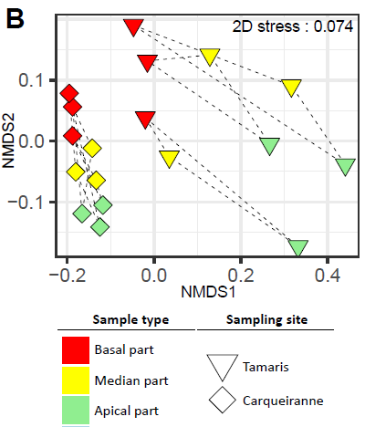
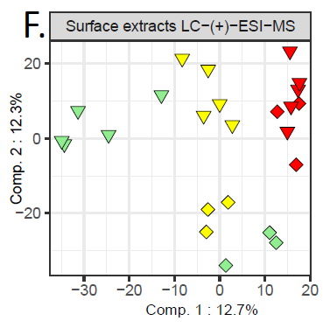
Density (cells/cm²)
Variations intra-thalles ?
β-diversity
Paix et al. Front Microb 2020
6

Slide 7
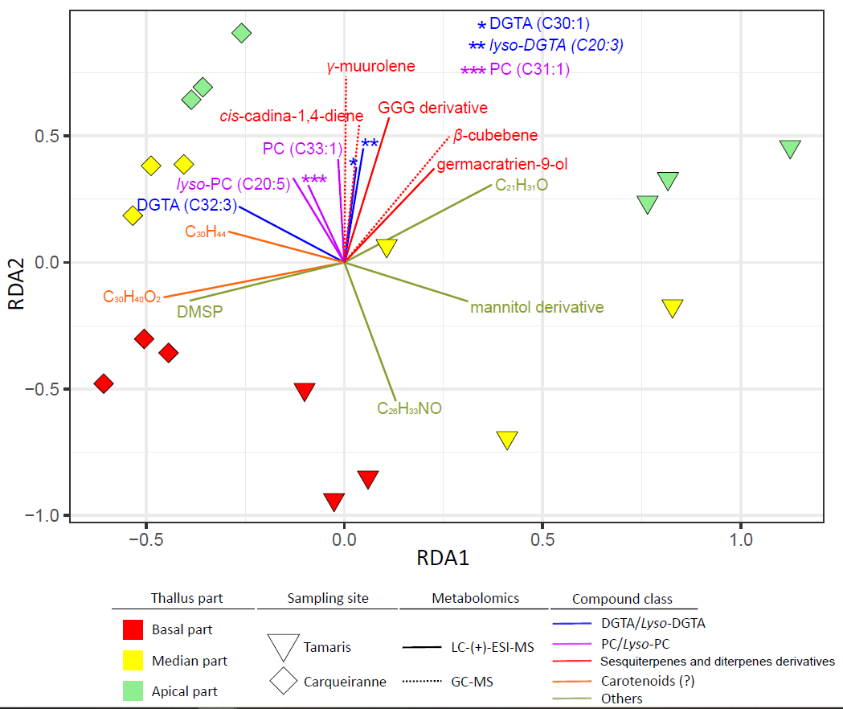
Zones méristématiques (apicales):
Taxa pionniers et métabolites
impliqués dans la croissance et dans la défense
(sesquiterpenes, phosphatidylcholines (PCs) et DGTAs )
Zones basales :
Microbiote plus dense, moins spécifique
et plus diversifié
(dimethylsulfoniopropionate (DMSP)
et carotenoides)
7

Slide 8
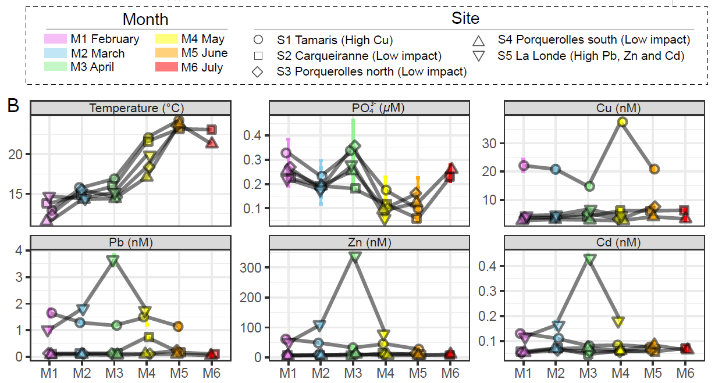
Site de prélèvements :
S1 : Tamaris
S2 : Carqueiranne
S3 : Porquerolles north
S4 : Porquerolles south
S5 : La Londe
Paix et al.
Microbiome
2021
8

Slide 9
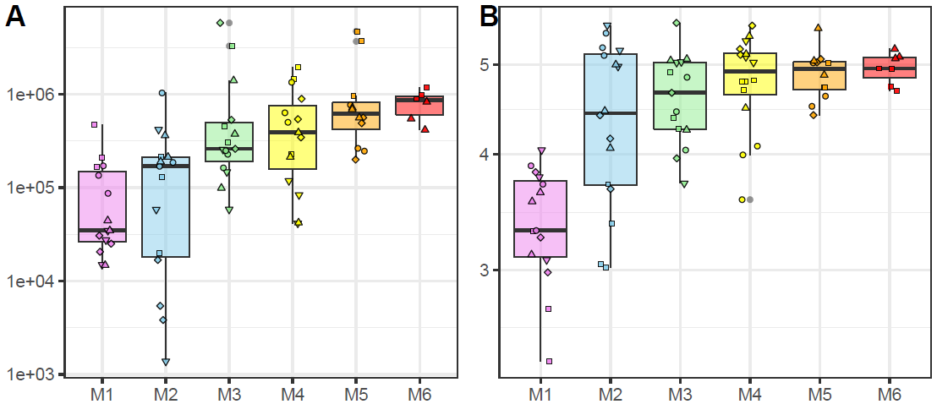
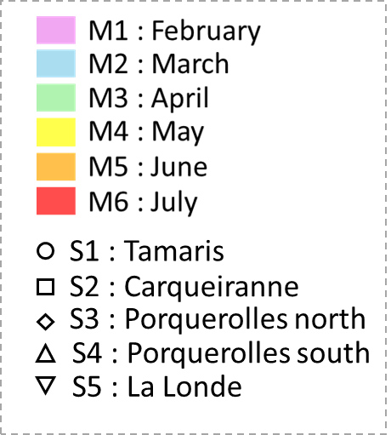

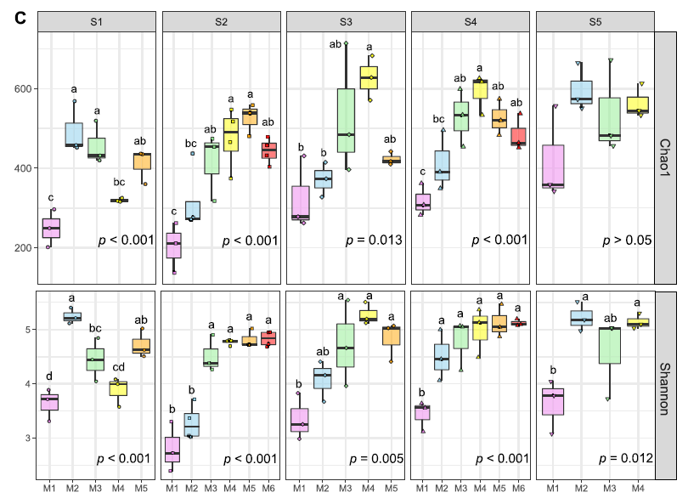
Augmentation des densités et de l’α-div. avec la croissance (qq soit site)
p < 0.05
p < 0.05
9

Slide 10
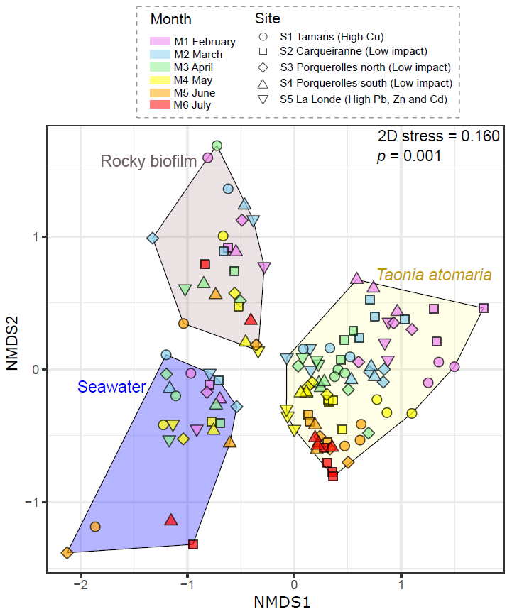
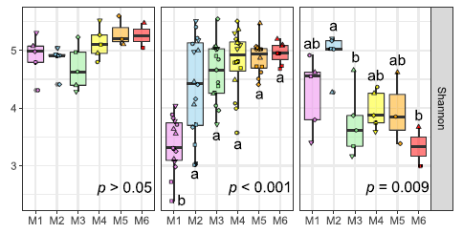
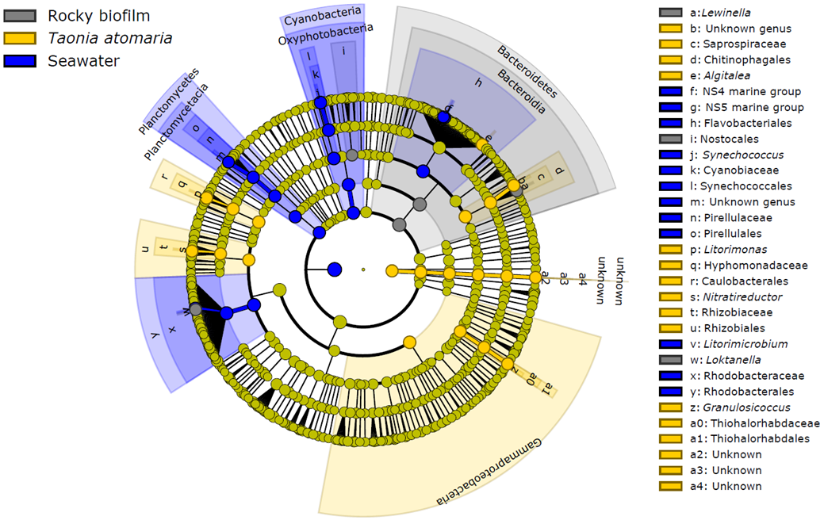
Communautés procaryotes spécifiques
(qq soit le site)
 Sélection par l’hôte
Analyses discriminantes / LEfSe
10

Slide 11
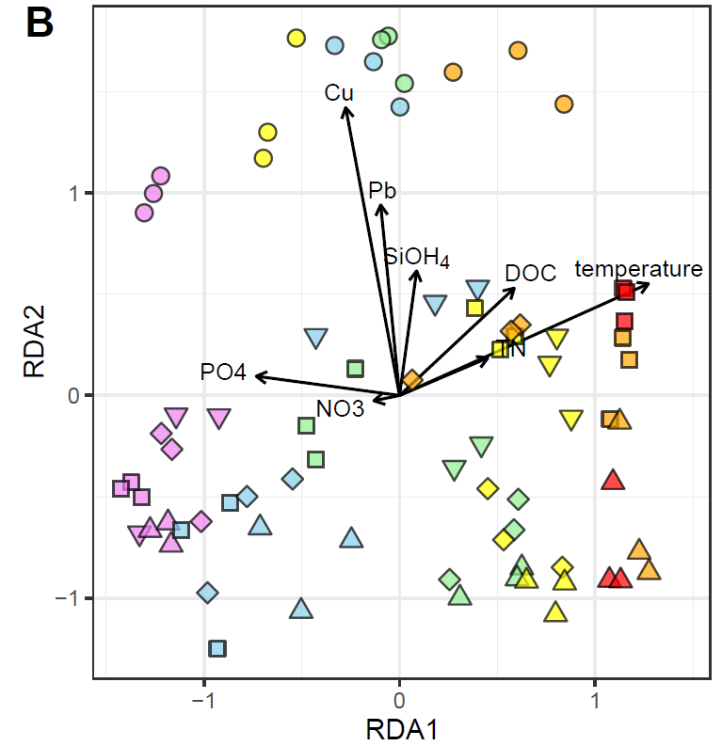
Température et Cu contrôlent la β-diversité des communautés épiphytes
PERMANOVA
p < 0.05
S1 : Tamaris
S2 : Carqueiranne
S3 : Porquerolles north
S4 : Porquerolles south
S5 : La Londe
M1 : February
M2 : March
M3 : April
M4 : May
M5 : June
M6 : July
Température : facteur majeur associé à l’effet temporel
(cf Paix et al. Env Microb 2019; Etude en mésocosmes, Paix et al. Env Microb 2021)
 Cuivre : facteur majeur associé aux différences spatiales (S1 vs autres sites)
11

Slide 12
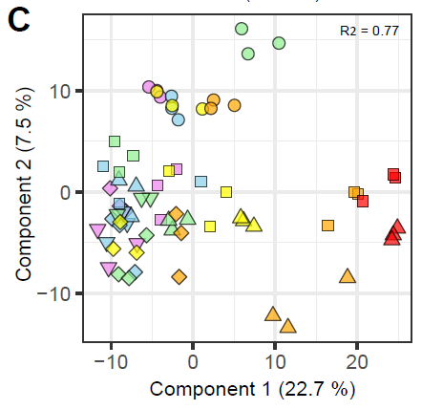
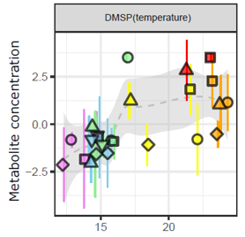
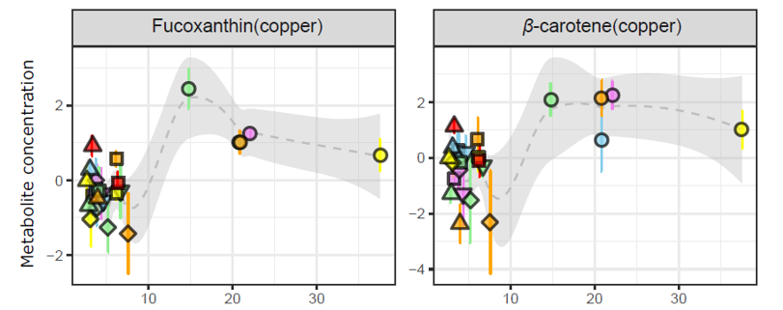
Température et Cu contrôlent aussi le métabolome de surface
(LC-(+)-ESI-MS / PLS-DA)
Temeprature (°C)
Dissolved Copper conc. (nM)

Slide 13
Réseau de corrélation multi-omiques
[analyse DIABLO (block.splsda), MixOmic]
Cluster Cu :
 Rubritalea and Roseibacillus
(Verrucomicrobia / LEfSe S1)
bioΣ caroténoïdes antiox.
(taxa résistant ?)
Fucoxanthine (+ dérivés)
caroténoïdes antioxydants
surexprimés par Taonia (S1)
(limiter photo-inhibition
+ activité antiox.)
Activité antibactérienne
13
Notes:
Rubritalea a déjà été rapporté comme taxon spécifique d’Ulva se développant dans un environnement riche en cuivre au Chili (Hengst et al., 2010) et, par ailleurs, biosynthétisant des caroténoïdes antioxydants impliquer dans la peroxydation de lipides (Shindo et al., 2007). Par ailleurs, le stress oxydatif induit chez les algues semble provoquer une modification de l’expression de leur métabolome de surface, en déclenchant une surexpression de caroténoïdes notamment, qui, en retour, pourrait sélectionner des communautés épiphytes spécifiques.

Slide 14
Mécanisme de réponse adaptative au Cu
Sélection taxa résistants
Métabolites exsudés à la surface
Cu
Métabolites intra-cellulaires de l’algue
Lipides membranaires de l’algue
Pigments photosynthétiques (pheophytine, carotenoides et derivés)
Microbiote épibacterien
de l’algue
?
Rubritalea, … ?
Matrice EPS
Surexpression de
pigments dont fucoxanthine
+ modification lipidome ?
Stress oxydatif (ROS)
Photo-inhibition
Effet sur la structure de la communauté épibactérienne ?
14

Slide 15
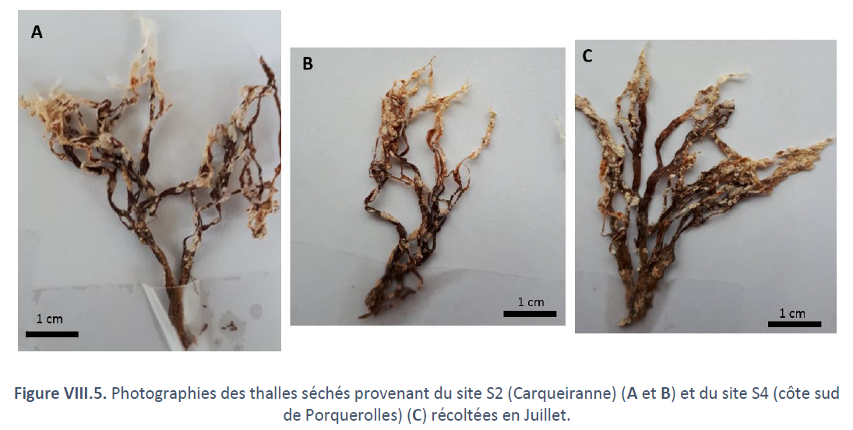
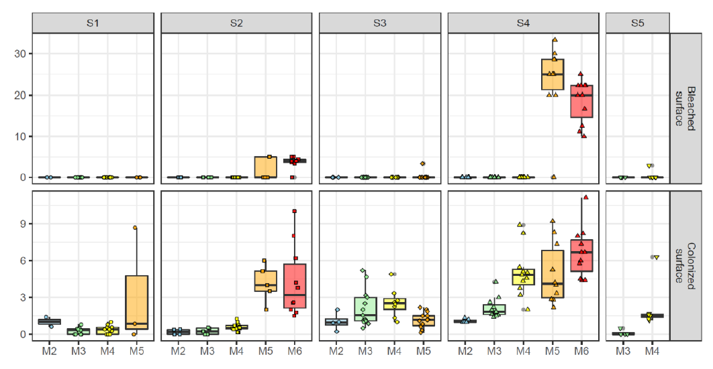
Blanchiment de Taonia
 Température
 Production sesquiterpènes
15

Slide 16
Conclusions
 Approche pluridisciplinaire et multi-omiques
 Sélection directe et indirecte du microbiote
 Microbiome entre holobionte et eco-exposome ?

Slide 17










Paix Benoit
(Doctorant)
Culioli Gérald
Barry-Martinet Raphaëlle
CARRIOT Nathan
Garnier Cédric
Misson Benjamin
LEPOUPON Christophe
potin Philippe
Leblanc Catherine
Schires Gaëtan
Viera Christophe
GREFF Stéphane
17

Slide 18
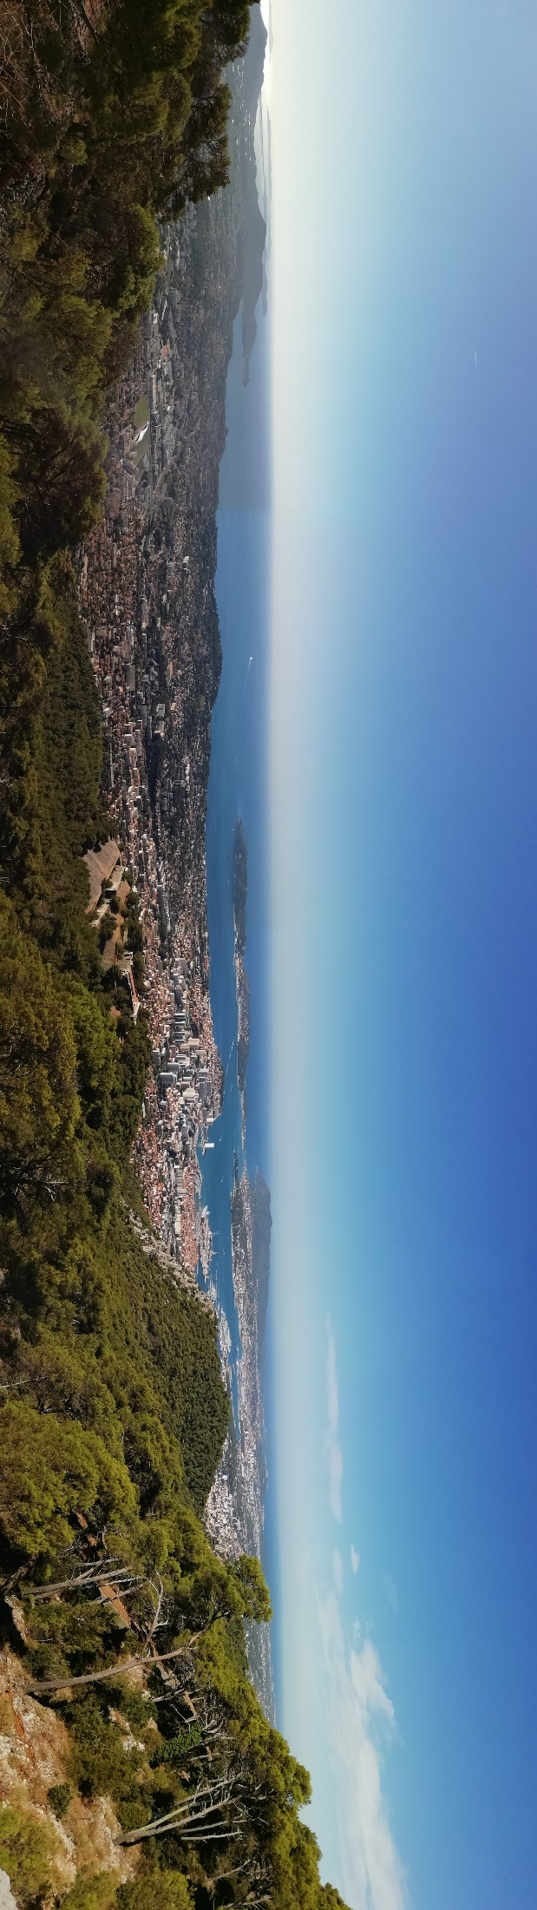


Merci de votre attention
11e congres de l’Association Francophone d’Ecologie Microbienne (AFEM)
17 - 20 octobre 2023 (Carqueiranne, Var)

Slide 19
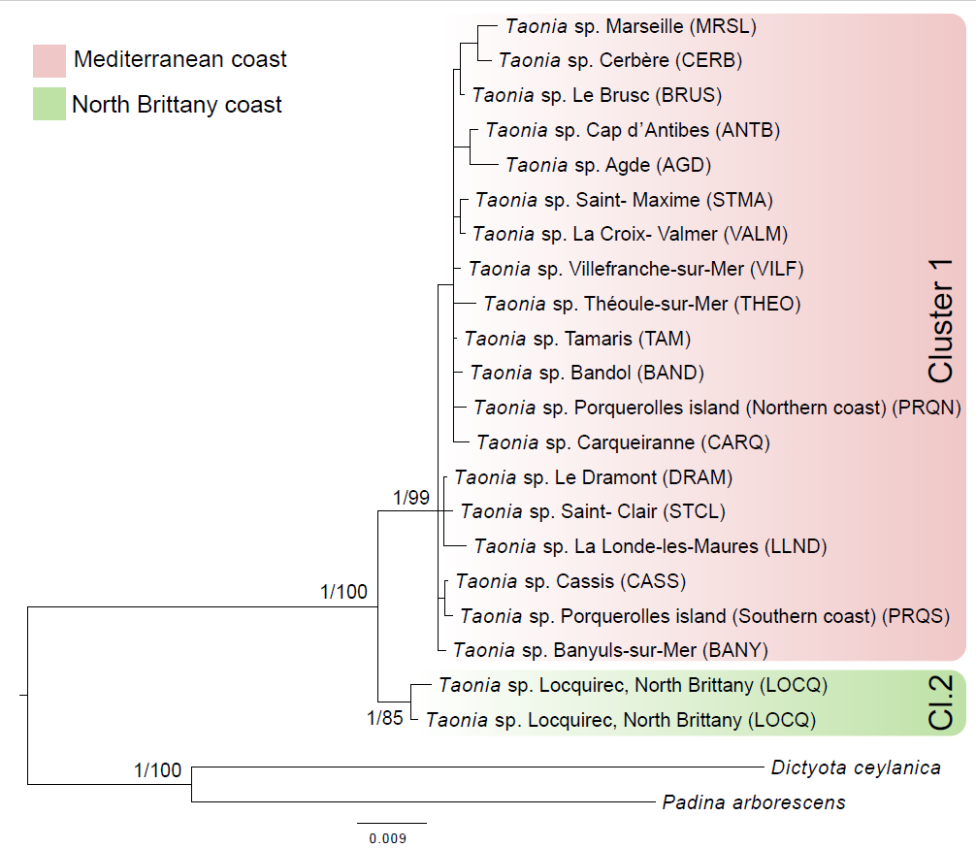
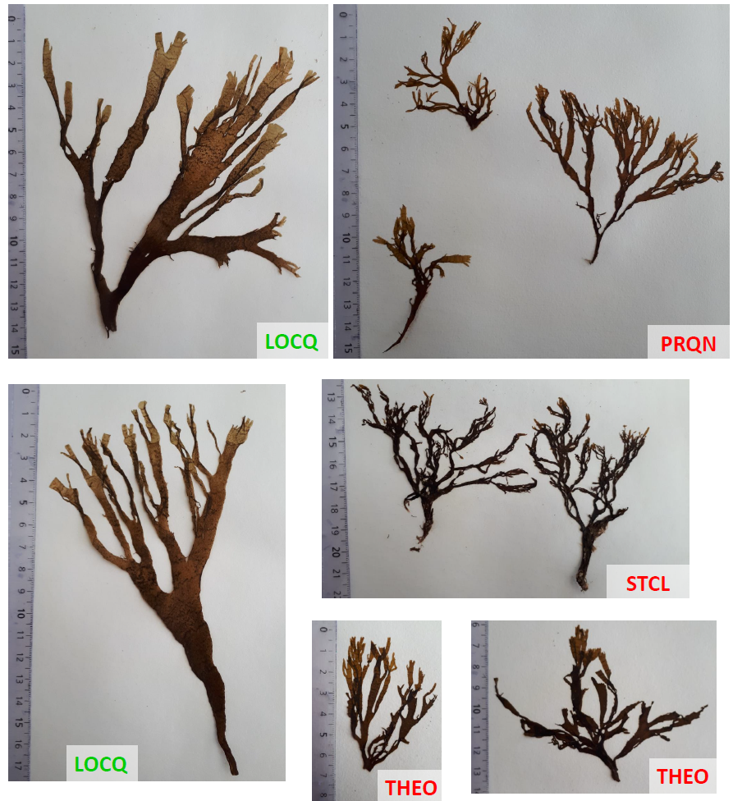
Bayesian phylogenetic tree of Taonia based on the concatenated alignment of cox3, psbA and rbcL datasets.
(Values at the nodes represent Bayesian (left) and maximum likelihood (right) support values)
19
(Paix et al. Algal Res 2021)

